Slide 1

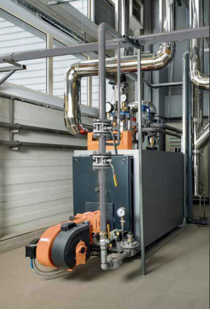
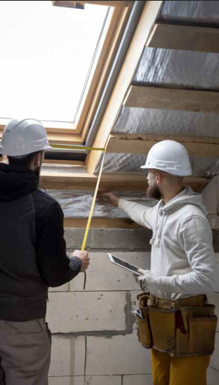

Accompagnement SERENE sur la rénovation énergétique de l’école « Les Boschaux »
Saint Armel
Cliquez sur l'icône pour ajouter une image
15 septembre 2025

Slide 2




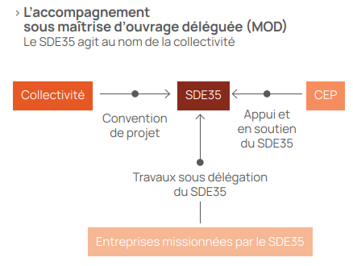
Un accompagnement technique
Grands Principes financiers
Mutualisation du financement de travaux de rénovation à l’échelle du SDE35 :
- Recherche de financements extérieurs : subventions et avances remboursables
- Portage des emprunts : contractualisation avec les collectivités avec une offre sans distinction des sources de financement
Remboursement différé des annuités après la mise en service de la rénovation
Financement des intérêts de la dette par le SDE35 sans répercutions aux communes
Intérêt pour la collectivité
Financement des travaux énergétiques, induits et de mise en conformité réglementaire. Les travaux connexes (travaux sans lien avec la performance énergétique du site) sont à la charge de la collectivité
Portage technique de l’ensemble de l’opération (travaux énergétique et travaux connexes)
Mutualisation des moyens techniques et financiers
Complémentarité avec le service CEP (Conseil en Énergie Partagé)
Rémunération du Syndicat : 5% du coût HT de l’opération et cession des CEE
Notes:
Approuvé par le Comité du 9 octobre 2022

Slide 3

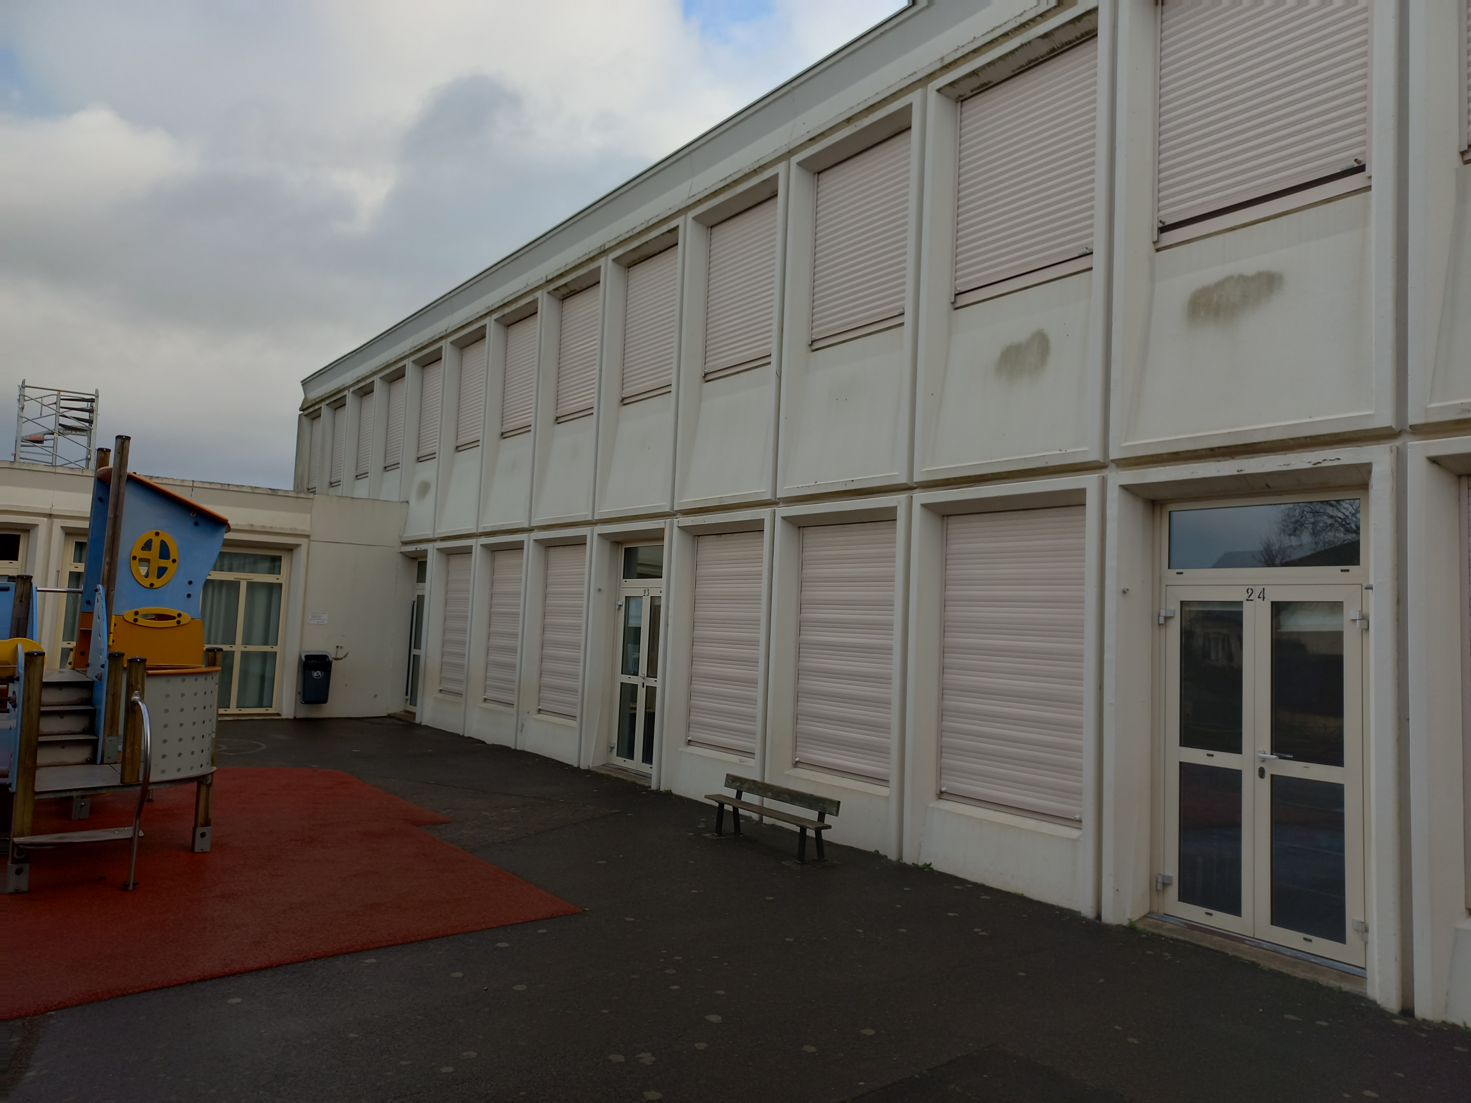
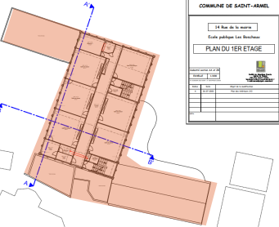
Modalités technique du projet
Principales actions de la rénovation énergétique
Isolation par l’extérieur
Remplacement des menuiseries extérieures
Réfection des toitures terrasses
Remplacement de l’éclairage et automatisation de la commande
Remplacement de la chaudière (gaz) soit par une par une chaufferie bois et ses silos ou une solution pompe à chaleur (la maîtrise d’œuvre devra les études des deux solutions)
Remplacement de la régulation des radiateurs
Remplacement de la ventilation par des systèmes simples et double flux
Installation de brise soleil
Récupération de l’eau de pluie
Eléments clés de l’opération
Démarche importante d’utilisation de matériaux bio-sourcés avec la Fédération bâtiment Bio-sourcés (FB²)
Gain énergétique estimé : 71%
Point important : La collectivité reste décisionnaire sur les travaux a réaliser

Slide 4

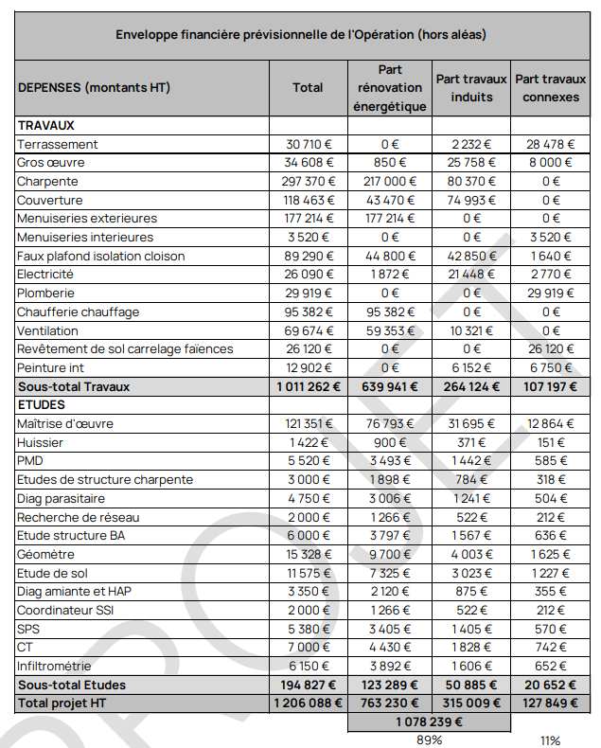
Modalités financière du projet Ecole Les Boschaux – Saint Armel
Caractéristiques de l’avance remboursable
Montant total de l’Avance remboursable : 322 663 €
Durée de l’Avance remboursable : 15 ans
Date de versement de l’Avance remboursable (estimation) : 15/03/2028
Ajustement de l’avance en fonction des évolutions du projet comme par exemple l’obtention ou non de subvention, aléas de chantier

